Slide 1
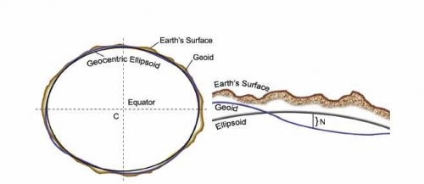
Vonatkoztatási rendszerek
Gyakorlat, 2024.02.23.
Földváry Lóránt

Slide 2
Vonatkoztatási rendszerek
Definíció: koordinátatengelyek iránya és az origó helyzete alapján
Megvalósulás: keretpontok koordinátái (hely- és sebességadatai) valósítják meg
-> felméréshez, epochához,
kiegyenlítéshez kötött
(távoli csillagok, kvazárok)
(Föld felszíni pontok, globálisan)
(Föld felszíni pontok, lokálisan)
Keretpontok elhelyezkedése alapján megkülönböztetünk:
- égi
- földi
- helyi
vonatkoztatási rendszereket

Slide 3
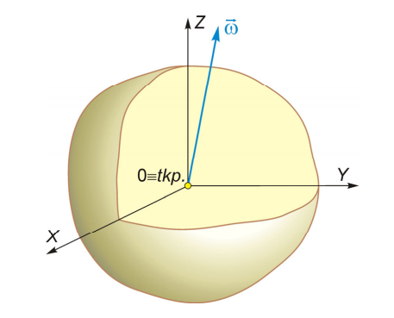
Földi vonatkoztatási rendszerek
Földi térbeli derékszögű koordináta-rendszer:
Origó: Föld tömegközéppont (geocentrum)
+z-tengely: Föld forgástengelye
+x-tengely: önkényesen felvett kezdőmeridián irányába mutat
+y-tengely: jobbsodrású triádra egészíti ki
Nehézség: a Föld forgástengelye
időben változó helyzetű!

Slide 4
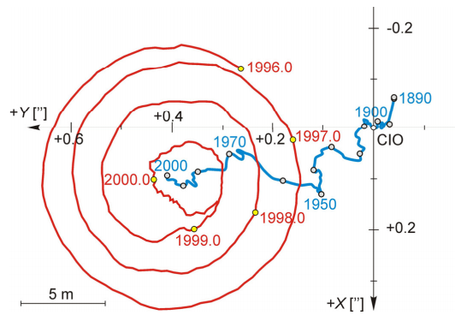
Pólusmozgás
Pólusingadozás
Oka: a Föld forgástengelye és tehetetlenségi főtengelye nem esik egybe.
Következmény: a forgástengely, így a pólusok helye a tehetetlenségi tengely körül körbejár Periódusa: kb. 430 nap (Chandler periódus)
Pólusvándorlás
Oka: a földtömeg átrendeződése, a tehetetlenségi nyomaték tartós megváltozása
Következmény: a pólusok véletlenszerű eltolódása
Mértéke: évente pár dm

Slide 5
Földi vonatkoztatási rendszerek
Pólusmozgás következménye: a Földhöz kötött koordináta-rendszerek Z-tengelyét inkább a földtesthez kötik a valódi forgástengely „közelében”
Megvalósítás:
Z-tengely: földi állomásokhoz viszonyítva veszik fel
X-tengely: Greenwichi meridián
Y-tengely: jobbsodrású triáddá egészíti ki
Pólusmozgás követése:
Nemzetközi Pólusmozgás Szolgálat
(International Polar Motion Service, IPMS)
Nemzetközi Időszolgálat
(Bureau International de l'Heure, BIH)
Póluskoordináták: A valódi, pillanatnyi pólushelyzet a
kötött Z-tengelyhez képest

Slide 6
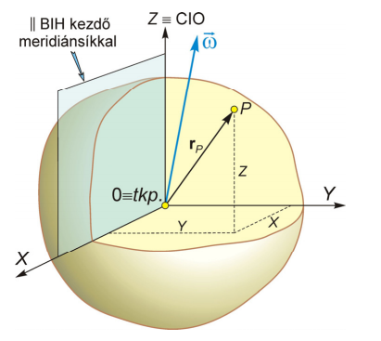
Földi vonatkoztatási rendszerek
Megvalósulások:
(1) Egyezményes Földi Rendszer (Conventional Terrestial System, CTS)
CIO-BIH rendszer
keretpontok: 60 geodéziai alappont
Z-tengely: Egyezményes Nemzetközi Kezdőpont (Conventional International Origin, CIO); 1900.0-1906.0 közötti közepes helyzet
XZ sík: BIH kezdőmeridiánsík; Greenwichi Közepes Szintfelületi Meridiánsík (Greenwich Mean Astronomic Meridian)
epochák: 1968, 1979

Slide 7
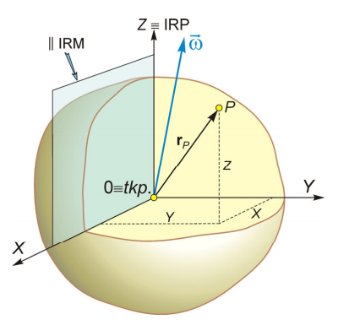
Földi vonatkoztatási rendszerek
Megvalósulások:
(2) Nemzetközi Földi Vonatkoztatási Rendszer (International Terrestrial Reference System, ITRS)
keretpontok: <550 geodéziai alappont Nemzetközi Földi Vonatkoztatási Keretpontok (International Terrestrial Reference Frame, ITRF)
Z-tengely: IERS Vonatkoztatási Pólushelyzet (IERS Reference Pole, IRP)
XZ sík: IERS Vonatkoztatási Meridiánsík (IERS Reference Meridian, IRM)
epochák: 1988-1994 (évente), 1996, 1997, 2000, 2005, 2008, 2014, 2020

Slide 8
Földi vonatkoztatási rendszerek
Megvalósulások:
(3) Geodéziai Világrendszer (World Geodetic System, WGS)
műholdpályák alapján, geocentrikus
keretpontok: WGS keretpontok (műhold követő állomáshálózat)
tengelyei: lásd CIO-BIH
legismertebb epocha: 1984
(4) Európai Földi Vonatkoztatási Rendszer (European Terrestrial Reference System, ETRS)
keretpontok: Európai Földi Vonatkoztatási Keretpontok (ETRF), európai permanenshálózat állomásai
célja: európai lemez mozgásának követése
első epocha: 1989

Slide 9
Égi vonatkoztatási rendszerek
Keretpontok:
- távoli csillagok
- AGN-nek (aktív galaxismagok)
kvazárok
rádiógalaxisok
BL Lacertae objektumok
Az égi vonatkoztatási rendszer egy gyorsulásmentes, ún. megegyezéses inerciális rendszer (CIS)
- nyugalomban van (egyenes
vonalú egyenletesmozgást végez)
- a Föld mozgásainak
meghatározására alkalmas

Slide 10
Égi vonatkoztatási rendszerek
Földforgás paraméterek adatbázisa:
Föld Tájékozási Paraméterek, EOP
(Earth Orientation Parameters)
A Nemzetközi Földforgási és Vonatkoztatási Rendszerek Szolgálat (International Earth Rotation Service, IERS) tartja fenn, publikálja, gondozza, naponta frissíti.
Szabadon hozzáférhető: www.iers.org
EOP paraméterek:
- precesszió és nutáció aktuális értéke
- póluskoordináták
- nap hossza (LOD)
- időjellemzők (DUT=UT1-UTC)

Slide 11
Égi vonatkoztatási rendszerek
Égi egyenlítői koordinátarendszer:
(1) Valódi égi egyenlítői koordinátarendszer
- z-tengely: Föld valódi forgástengelye ω
a precessziót és a csillagászati nutációt is figyelembe veszi
- x-tengely: valódi Tavaszpont iránya
- y-tengely: jobbsodrású triádra egészíti ki
(2) Közepes égi egyenlítői koordinátarendszer
- z-tengely: Föld közepes forgástengelye ω
csak a precessziót veszi figyelembe
- x-tengely: közepes Tavaszpont iránya
- y-tengely: jobbsodrású triádra egészíti ki
ω
~
~

Slide 12
Égi vonatkoztatási rendszerek
Égi egyenlítői vonatkoztatási rendszer megvalósulása:
Nemzetközi Égi Vonatkoztatási Rendszer (ICRS)
(1997, IAU, a CIS egy gyakorlati közelítése)
Origó: baricentrum (Naprendszer középpontja)
z-tengely: Égi Vonatkoztatási Pólus (ICRS Pole)
Keretpontok: Nemzetközi Égi Vonatkoztatási Keretpontok (ICRF)
Csillagászati alapkatalógusok:
korábban: FG5 (Fundamental Katalog 5): 1535 látható csillag
ICRF: 600 rádióforrás
HIPPARCOS katalógus: 120 000 csillag
ω

Slide 13
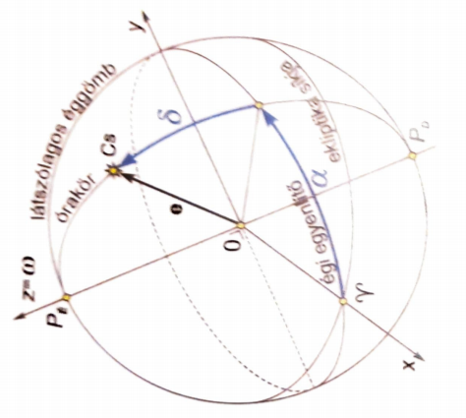
Égi vonatkoztatási rendszerek
Helymeghatározó adatok:
(1) égi egyenlítői koordináták
α – rektaszcenzió [0, 24 óra]
δ – deklináció [-90⁰, 90⁰]
közepes égi egyenlítői rendszer
barocentrikus égi egyenlítői rendszer (BCRS)
valódi égi egyenlítői rendszer
geocentrikus (GCRS)
topocentrikus
ω
$$e=\left[\begin{matrix}x \\ y \\ z\end{matrix}\right]=\left[\begin{matrix}cosδcosα \\ cosδsinα \\ sinδ\end{matrix}\right]$$

Slide 14
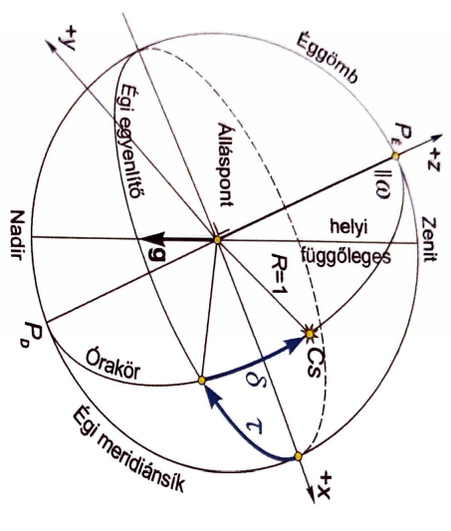
Égi vonatkoztatási rendszerek
Helymeghatározó adatok:
(2) átmeneti koordináta-rendszer
topocentrikus rendszer
τ – óraszög [0, 24 óra]
δ – deklináció [-90⁰, 90⁰]
ω

Slide 15
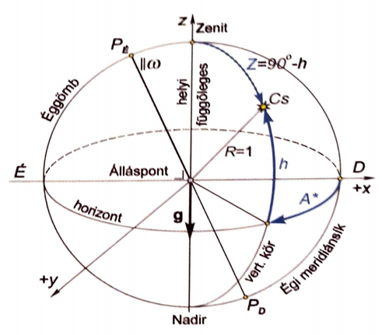
Égi vonatkoztatási rendszerek
Helymeghatározó adatok:
(3) horizonti koordináta-rendszer
topocentrikus rendszer
Α∗ – csillagászati azimut [0⁰, 360⁰]
h – magassági szög [-90⁰, 90⁰]
z – zenitszög [0⁰, 180⁰]
ω
$$e=\left[\begin{matrix}x \\ y \\ z\end{matrix}\right]=\left[\begin{matrix}coshcosA^{∗} \\ coshsinA^{∗} \\ sinh\end{matrix}\right]=\left[\begin{matrix}sinzcosA^{∗} \\ sinzsinA^{∗} \\ cosz\end{matrix}\right]$$

Slide 16
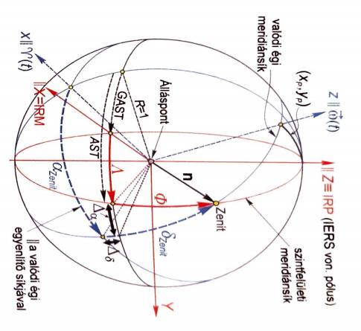
Földi és égi vonatkoztatási rendszerek
(X, Y, Z) ↔ (x, y, z)
(Φ, Λ) ↔ (α, δ)
$$\left[\begin{matrix}X \\ Y \\ Z\end{matrix}\right]=R_{y} (−x_{P})R_{x}(−y_{P})R_{z}(GAST)\left[\begin{matrix}x \\ y \\ z\end{matrix}\right]$$
GAST – valódi csillagidő

Slide 17
Földi és égi vonatkoztatási rendszerek
(X, Y, Z) ↔ (x, y, z)
ITRS ICRS
$$\left[\begin{matrix}X \\ Y \\ Z\end{matrix}\right]=R_{y} (−x_{P})R_{x}(−y_{P})R_{z}(GAST)R^{P}(t)R^{N}(t)\left[\begin{matrix}x \\ y \\ z\end{matrix}\right]$$

Slide 18
1. Házi Feladat
Gyakorlat, 2024.02.23.
Földváry Lóránt

Slide 19
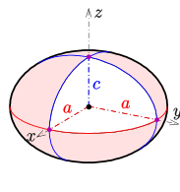
Forgási ellipszoid paraméterei
Egy forgási ellipszoid két paraméterrel megadható:
a – fél nagytengely
b – fél kistengely
b
$$f=\frac{a−b}{a}$$
– lapultság
$$e^{2}=\frac{a^{2}−b^{2}}{a^{2}}$$
– első numerikus
excentricitás négyzete
$${e′}^{2}=\frac{a^{2}−b^{2}}{b^{2}}$$
– második numerikus
excentricitás négyzete
$$E(a,b)$$
$$c=\frac{a^{2}}{b}$$
– pólusgörbületi sugár
$$E(a,e^{2})$$
$$E(a,f)$$

Slide 20
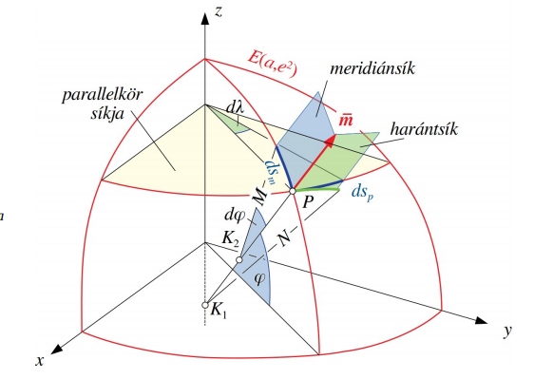
Forgási ellipszoid görbületi sugarai
Főgörbületi síkok: valamely ellipszoid felszíni P pontban
a pont $\vec{m}$normálvektorára illeszkedő, egymásra merőleges síkok.
– meridiánsík
– harántsík
$$\left[z,\vec{m}\right]$$
Meridián: ellipszis alakú
a görbület értéke a meridián mentén változik!

Slide 21
Forgási ellipszoid görbületi sugarai
Meridiánirányú görbületi sugár:
Harántgörbületi sugár:
ϕ
E(a,e²)

Slide 22
Forgási ellipszoid görbületi sugarai
Meridiánirányú görbületi sugár:
Harántgörbületi sugár:
Egyenlítőn:
$$φ=0°$$
$$M=a(1−e^{2})$$
$$N=a$$
$$M<N$$
Sarkokon:
$$φ=±90°$$
$$M=\frac{a}{\sqrt{1−e^{2}}}$$
$$N=\frac{a}{\sqrt{1−e^{2}}}$$
$$M=N$$

Slide 23
Forgási ellipszoid görbületi sugarai
Meridiánirányú görbületi sugár:
Harántgörbületi sugár:
Általánosítva:
$$M≤N$$
P pontbeli görbületi viszonyok:
$α=0°$-nál: $R_{α=0°}=M$
$α=90°$-nál: $R_{α=90°}=N$
$α$ általános értéke mellett
Gauss-féle középgörbületi sugár:

Slide 24
Forgási ellipszoid görbületi sugarai
Meridiánirányú elemi ívhossz:
Paralelkör irányú elemi ívhossz:
Meridiánirányú ívhossz számítása:
Paralelkör irányú ívhossz számítása:

Slide 25
Forgási ellipszoid görbületi sugarai

Slide 26
Forgási ellipszoid görbületi sugarai
P
Meridiánok és paralelkörök által határolt foknégyszög területe:

Slide 27
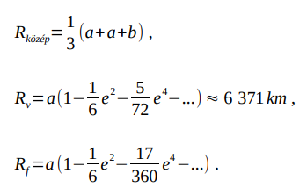
Forgási ellipszoid görbületi sugarai
Ellipszoid helyettesítése gömbbel:

Slide 28
Segédlet az 1. leadandóhoz

Slide 29
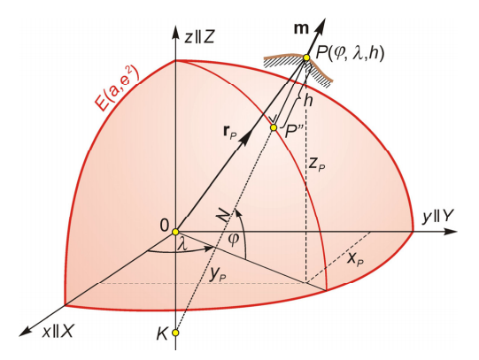
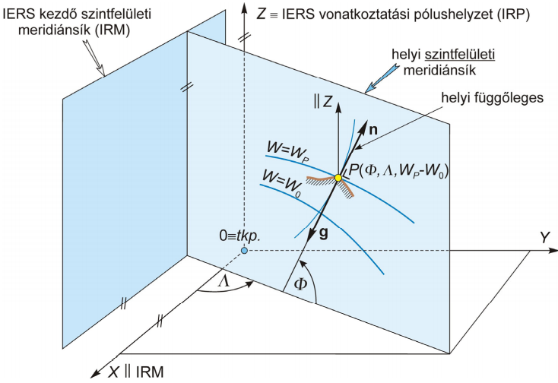
Segédlet az 1. leadandóhoz
Helyzetmeghatározó adatok:
geocentrikus helyvektor
(x_{P}, y_{P}, z_{P})
ellipszoidi felületi koordináták
(ϕ,λ,h)
szintfelületi koordináták
(Φ,Λ,W)

Slide 30
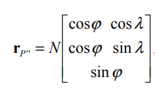
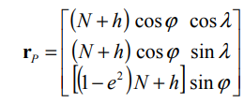
Segédlet az 1. leadandóhoz
(x_{P}, y_{P}, z_{P}) ↔ (ϕ,λ,h)
Visszafelé számítás: Bowring eljárásával
(közelítő eljárás)

Slide 31
Segédlet az 1. leadandóhoz
(x_{P}, y_{P}, z_{P}) ← (ϕ,λ,h)
ψ geocentrikus szélesség:
r_{P} geocentrikus távolság:

Slide 32
Segédlet az 1. leadandóhoz
(x_{P}, y_{P}, z_{P}) → (ϕ,λ,h)
Bowring közelítő eljárásával végezzük.
Θ segédszög:

Slide 33
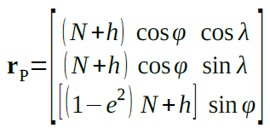
Segédlet az 1. leadandóhoz
Összegezve a számítás összefüggései:
(ϕ,λ,h) →(x_{P}, y_{P}, z_{P})
(x_{P}, y_{P}, z_{P}) → (ϕ,λ,h)

Slide 34
Segédlet az 1. leadandóhoz
Összegezve a számítás összefüggései:
(ϕ,λ,h) →(x_{P}, y_{P}, z_{P})
Köszönöm a figyelmet!
(x_{P}, y_{P}, z_{P}) → (ϕ,λ,h)

